Slide 1
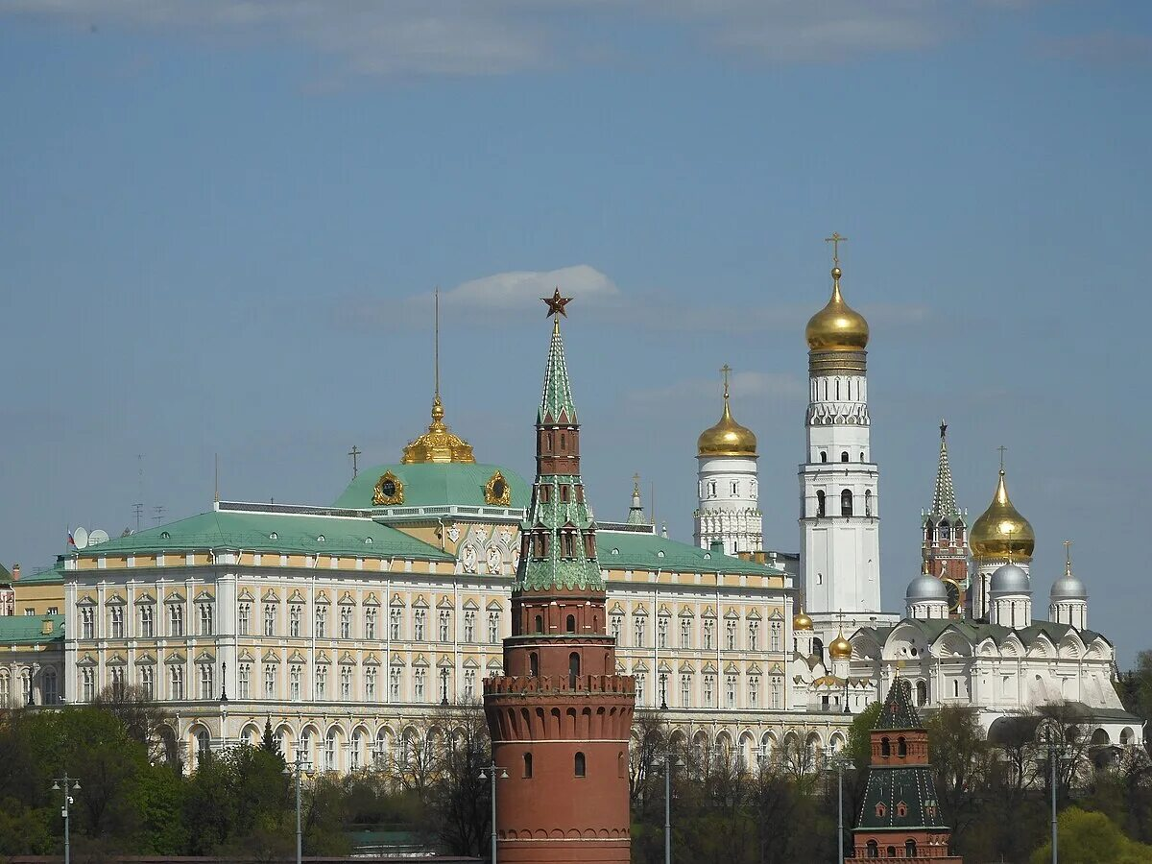
Российские праздники: разнообразие и значимость
Российские праздники отражают богатую культурную и историческую традицию страны. Они включают в себя как официальные, так и народные торжества, объединяющие людей по всей России.
Татьяна Гурина

Slide 2
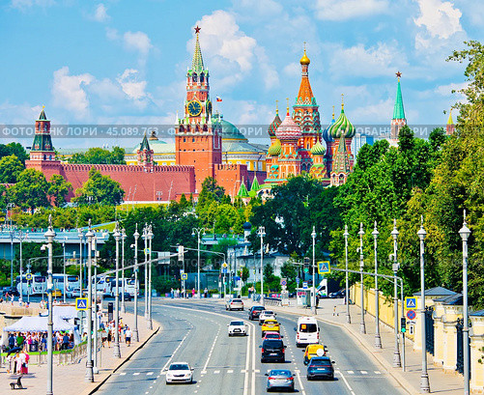
Краткая история государственных праздников России
Государственные праздники России отражают важные исторические события и культурные традиции страны.
Традиции празднования государственных праздников в России берут начало в дореволюционные времена и продолжают развиваться.

Slide 3
Традиции и обычаи народных праздников
Значение народных праздников
Поддерживают культурную идентичность и преемственность.
Традиционные обряды и ритуалы
Отражают верования и обычаи, передаваемые поколениями.
Роль музыки и танцев
Создают праздничную атмосферу и объединяют сообщества.

Slide 4
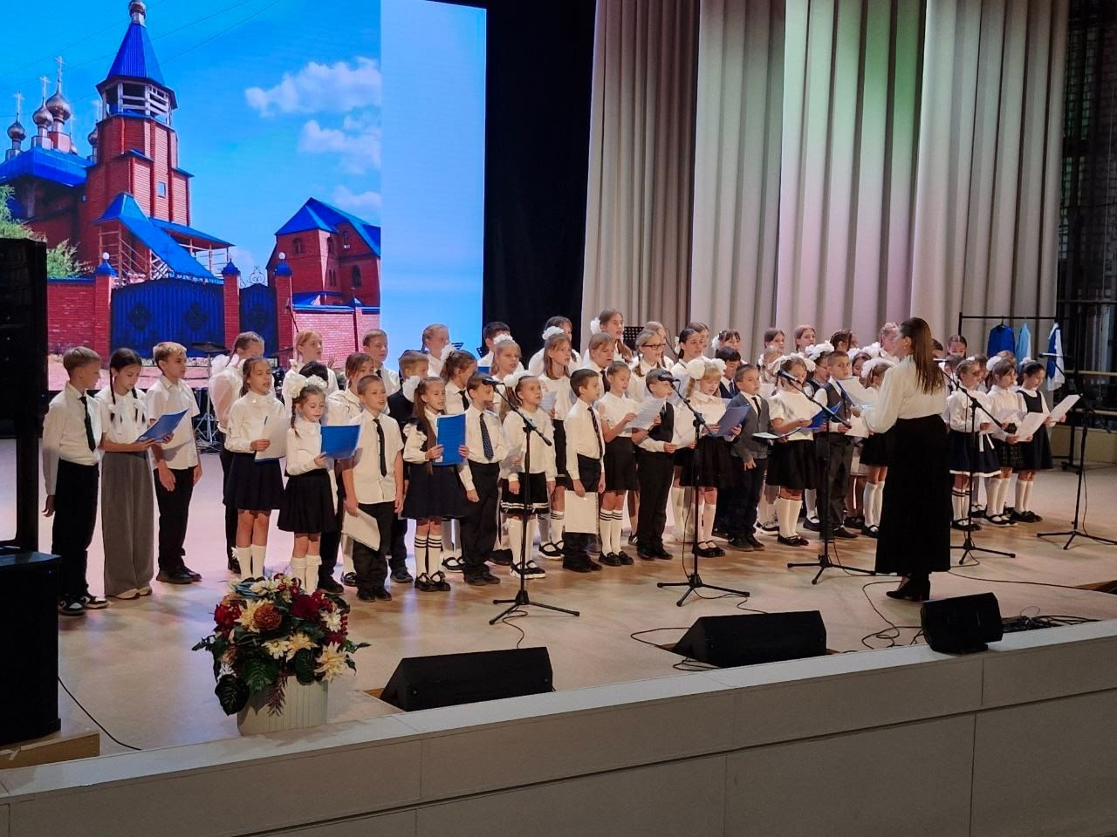




Религиозные праздники: вера и культура
Связь веры и культуры
Объединение людей
Религиозные праздники отражают уникальные традиции культуры.
Праздники создают атмосферу единства и взаимопонимания.
Традиции и обряды
Влияние на общество
Каждый праздник имеет свои уникальные обряды и традиции.
Религиозные праздники влияют на социальные и культурные нормы.

Slide 5
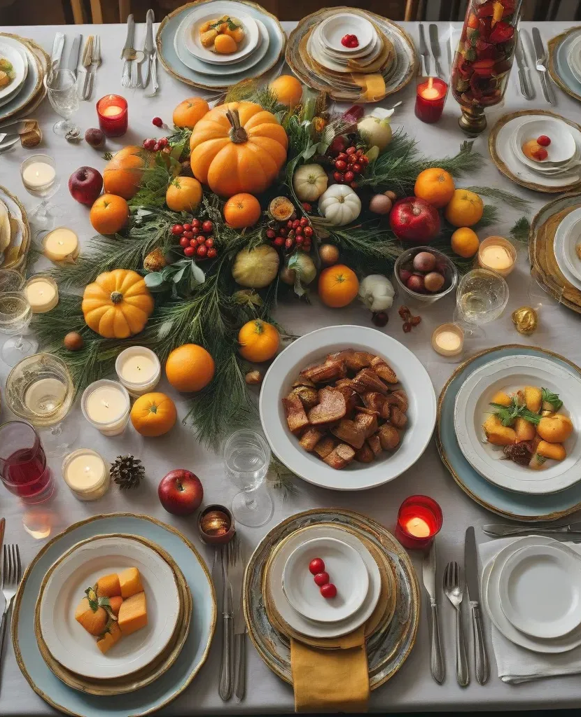
Семейные праздники: традиции и обряды
Роль традиций в семейных праздниках
Традиции укрепляют семейные узы, создавая уникальные воспоминания.
Обряды и ритуалы праздников
Обряды сохраняют культурное наследие и передают его новым поколениям.
Праздничные блюда и их значение
Традиционные блюда символизируют изобилие и гостеприимство семьи.
Подготовка и организация праздника
Заблаговременная подготовка делает праздник более организованным и радостным.

Slide 6
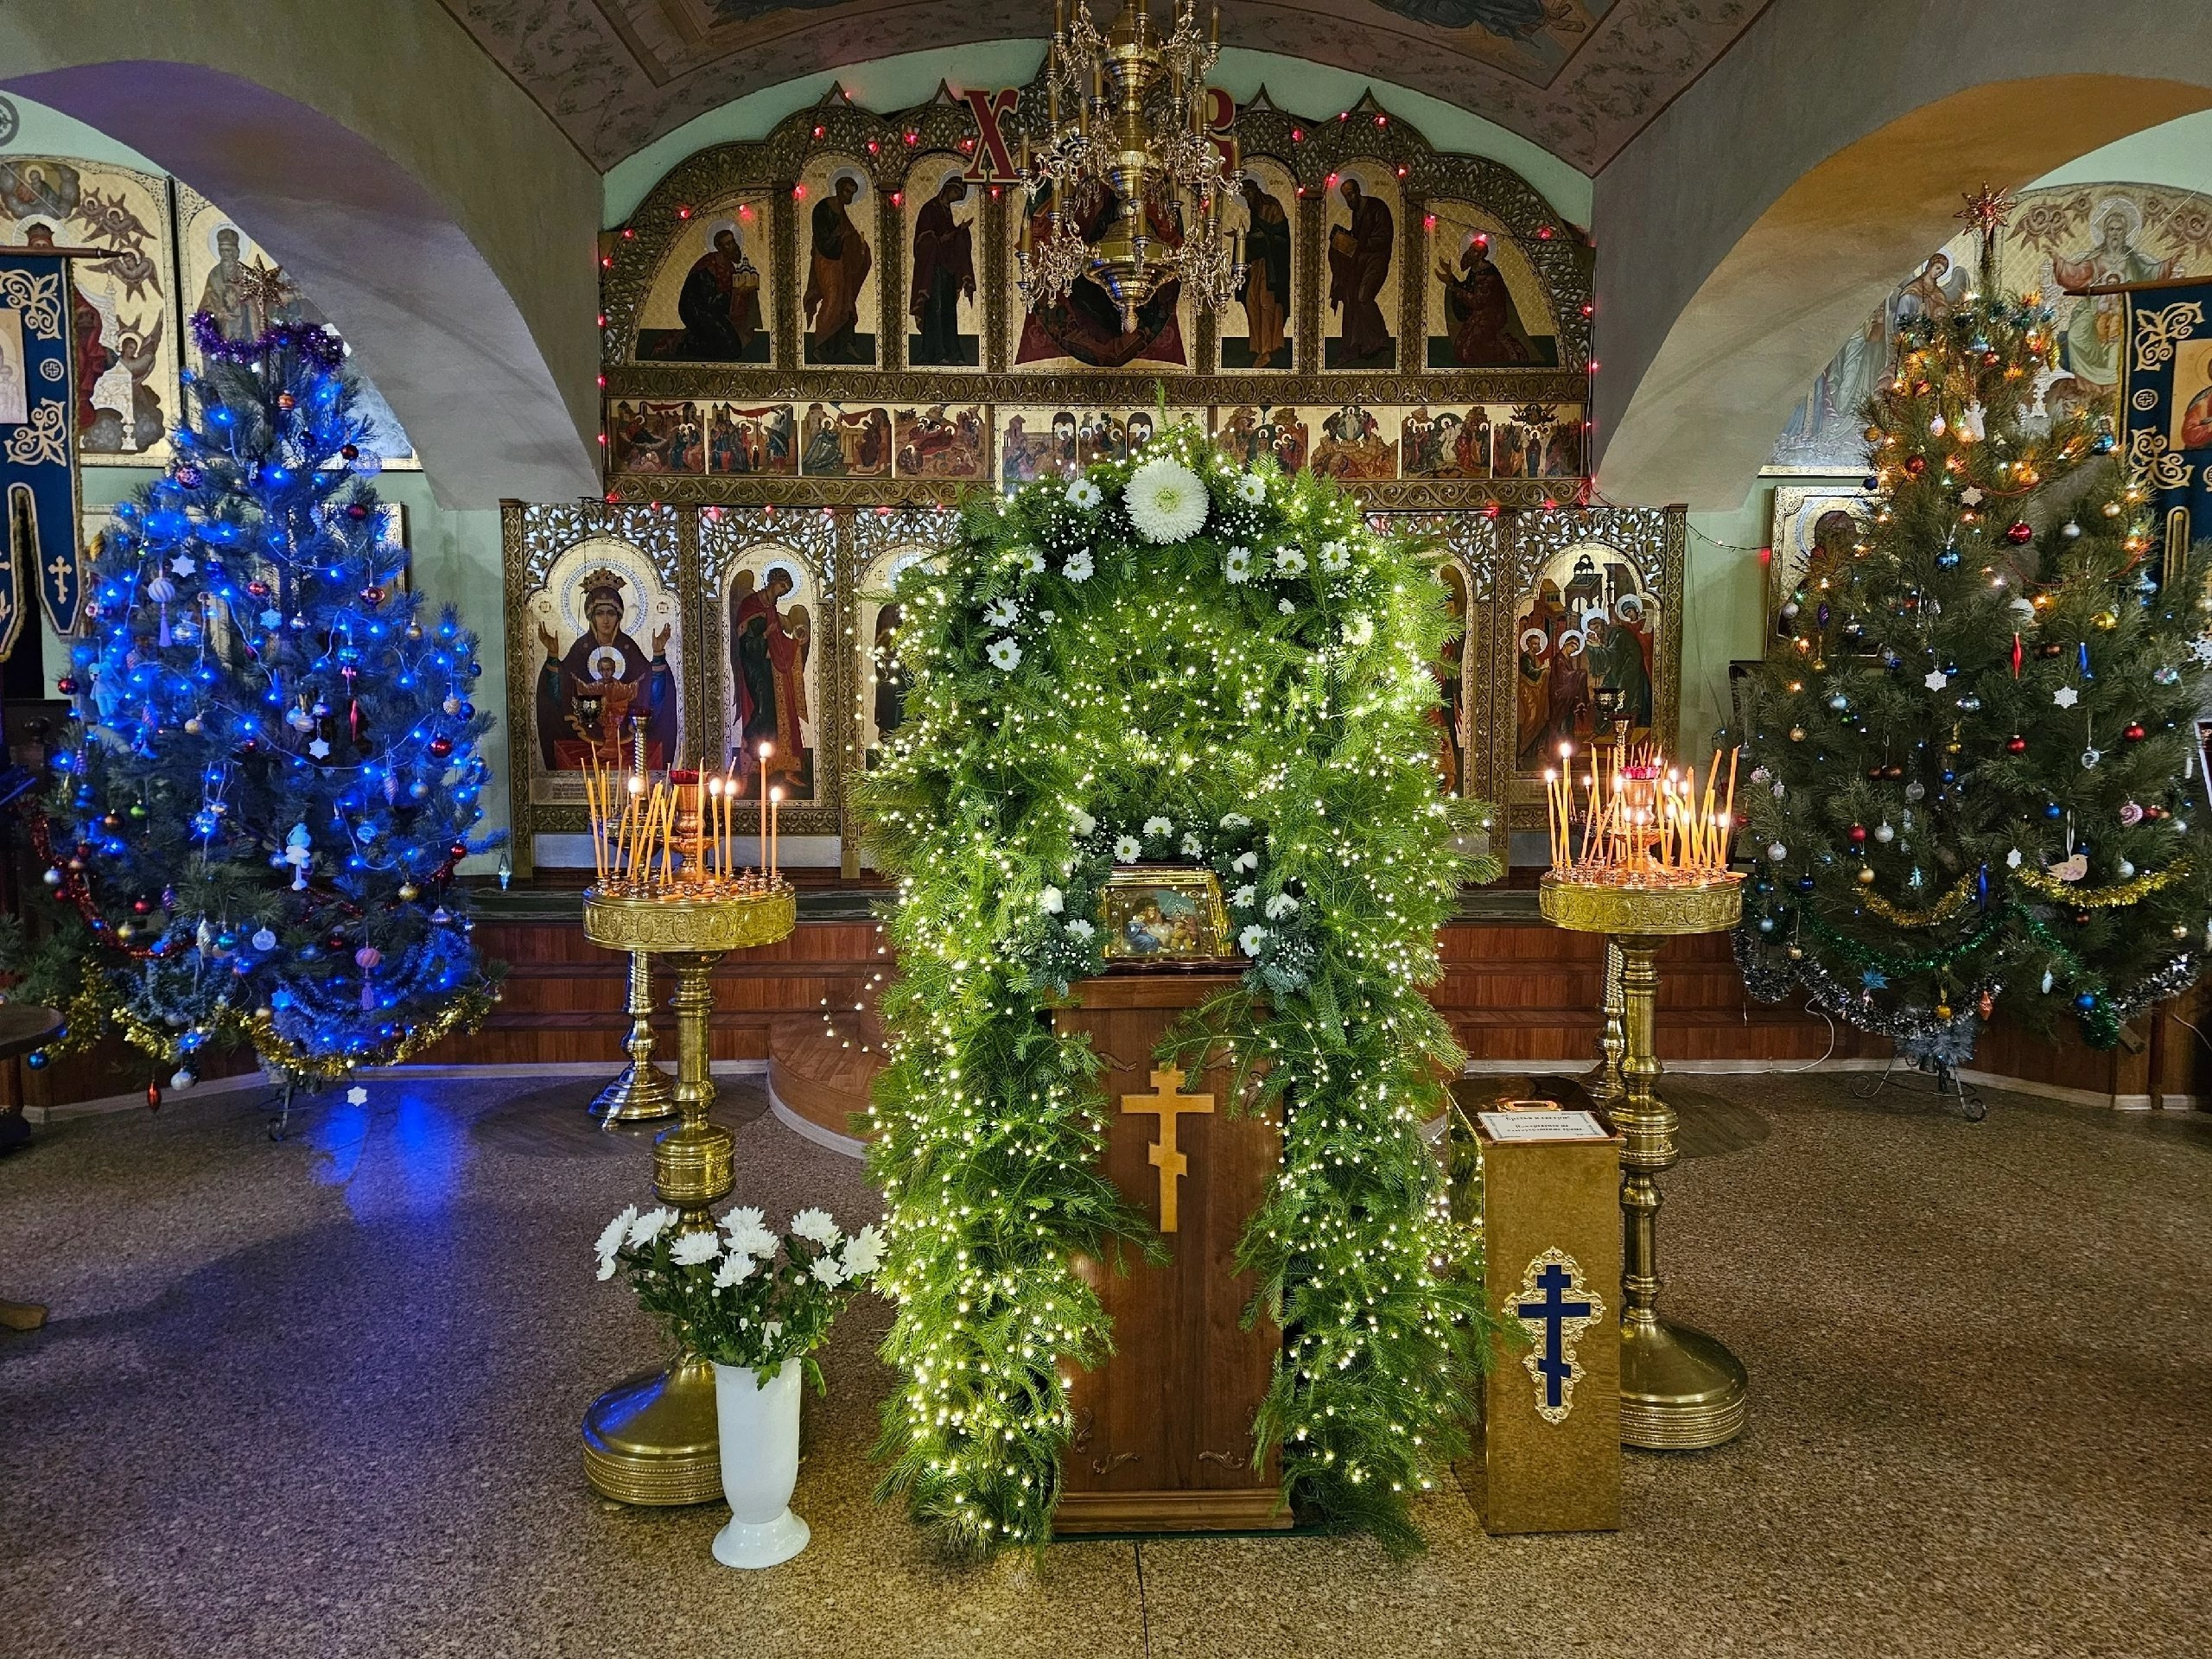
Новый год и Рождество в России
Традиции Нового года
Рождественские обычаи
В России отмечают Новый год с праздничным столом и фейерверками.
Рождество празднуют 7 января с посещением церкви и семейным ужином.
Новогодние каникулы
Долгие зимние каникулы включают отдых, спорт и встречи с друзьями.

Slide 7
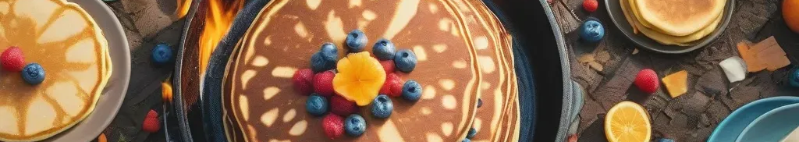
Масленица: проводы зимы и встреча весны
Традиция блинов на Масленицу
Костры и чучела
Веселые народные гулянья
Блины символизируют солнце, их едят для встречи весны.
Сжигание чучела зимы символизирует окончание холодов.
Игры и танцы на свежем воздухе создают атмосферу радости.

Slide 8
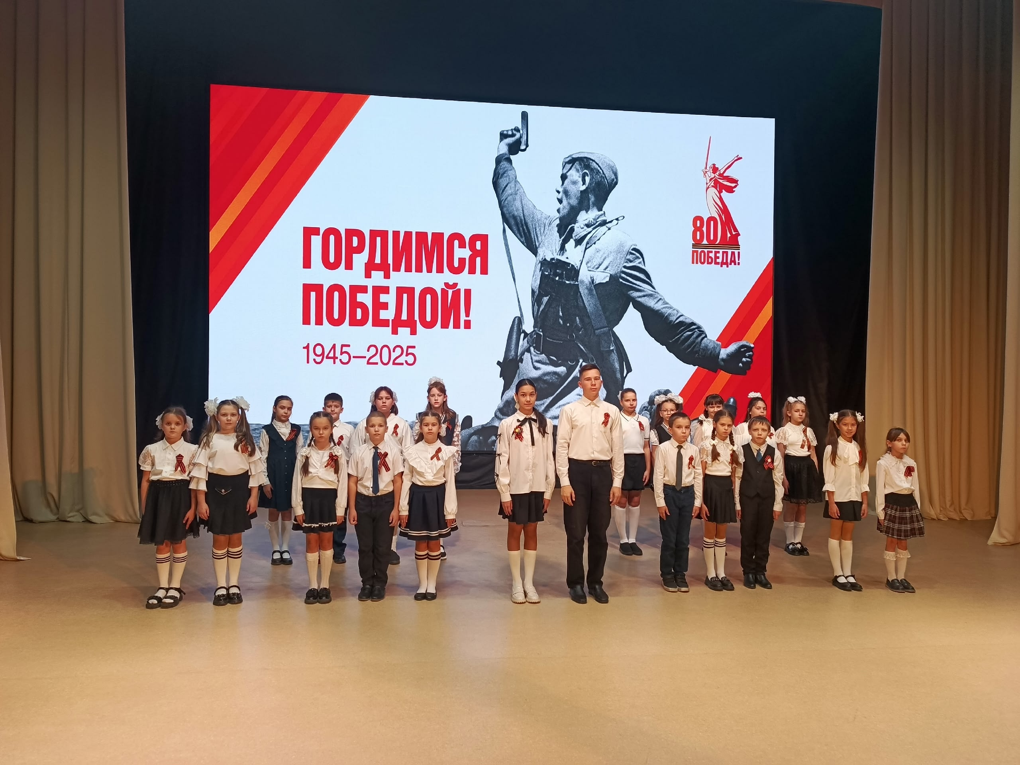


День Победы: память и гордость
Память о героях
Историческая значимость
Чествование ветеранов, сохранение их подвига.
Событие, определившее ход мировой истории.
Праздничные мероприятия
Патриотическое воспитание
Парады, концерты и другие торжества.
Формирование гордости за страну и ее достижения.

Slide 9
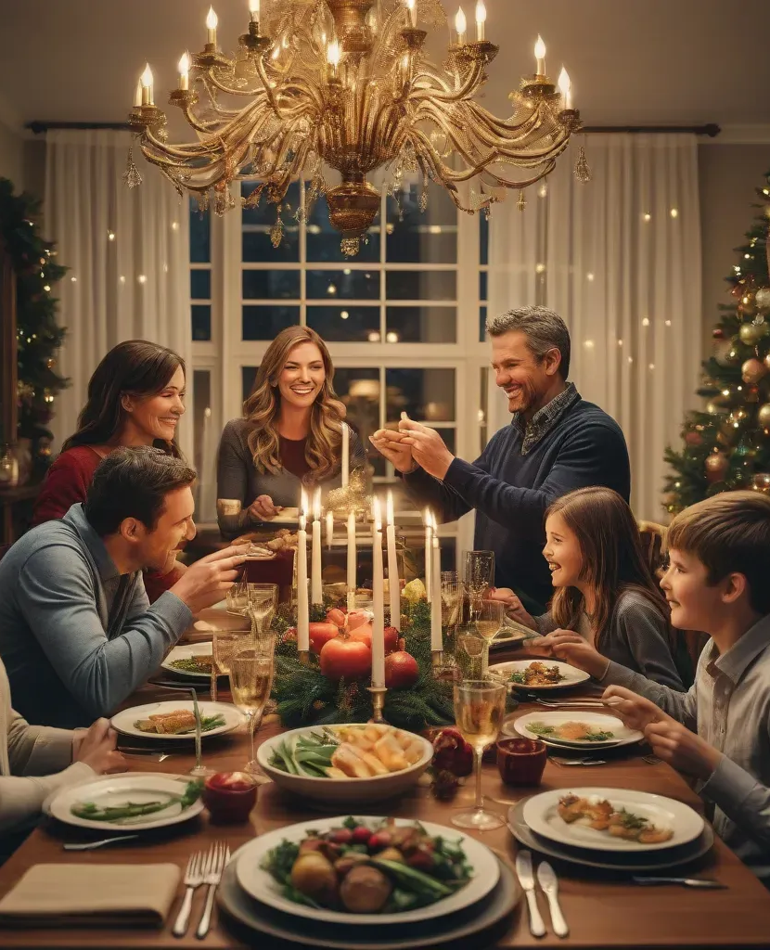
Роль семейных праздников в укреплении семьи
Создание традиций
Семейные праздники формируют уникальные традиции.
Укрепление связей
Совместные праздники сближают членов семьи.
Формирование воспоминаний
Праздники создают яркие и долговечные воспоминания.
Поддержка и забота
Праздники помогают проявить любовь и внимание.

Slide 10
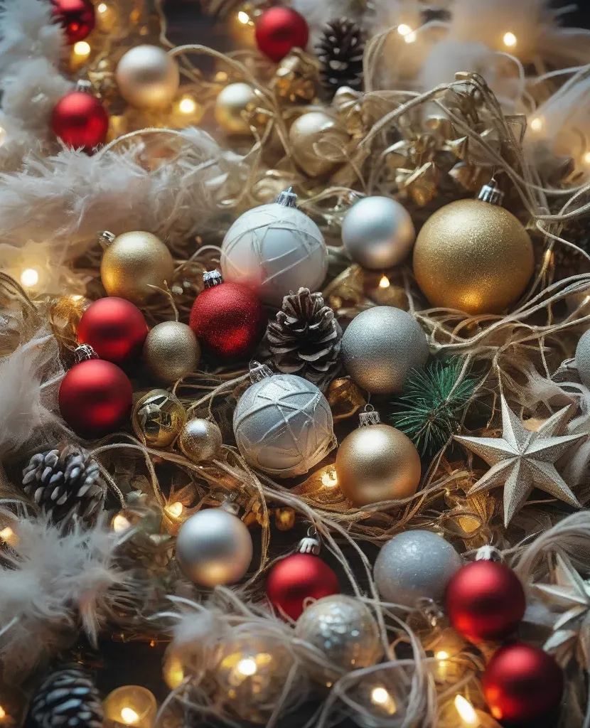
Психологическое влияние праздников на человека
Подъем настроения и воодушевление
Социальные связи и взаимодействия
Праздники повышают уровень счастья и создают чувство радости.
Праздники способствуют укреплению семейных и дружеских отношений.
Стресс и эмоциональная нагрузка
Иногда праздники вызывают стресс из-за подготовки и ожиданий.

Slide 11
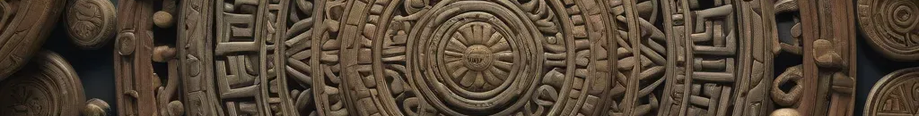
Заключение: традиции как часть национального наследия
Ценность традиций
Традиции укрепляют национальную идентичность
Передача культурных ценностей
Традиции помогают передавать культурные ценности
Связь поколений
Традиции обеспечивают связь между поколениями

